Slide 1
Fiebre periódica sin fiebre: todo un reto diagnóstico detrás
Medicina Interna
Mario Salcedo Gadea
Violeta Mittelbrunn Alquézar
Irene Calatayud Marín
Gonzalo Salvador Cervelló

Slide 2
ANTECEDENTES PERSONALES
Mujer de 51 años
No RAMs conocidas
No hábitos tóxicos
Amigdalitis recurrente (infancia)
Amiloidosis AA desde 2016
ANTECEDENTES FAMILIARES
Padre ERC en HD (etiología desconocida)
† ECV valvular
Madre ERC (etiología desconocida)
Notes:
AA diagnosticada en 2016 tras estudio de síndrome nefrótico (microalbuminuria: 1.331 mcg, creatinina 1 mg/dl, y filtrado glomerular 61 ml/min) objetivado en 2015. Confirmación con biopsia renal. En agosto de 2016 se comenzó tocilizumab, sin respuesta.

Slide 3
ENFERMEDAD ACTUAL Junio 2018
Remitida desde Nefrología
Asintomática
No infecciones de repetición
No ambiente epidemiológico reseñable
No viajes recientes ni contacto con animales
No contacto con TBC conocido
Exploración física: anodina
Notes:
AA diagnosticada en 2016 tras estudio de síndrome nefrótico (microalbuminuria: 1.331 mcg, creatinina 1 mg/dl, y filtrado glomerular 61 ml/min) objetivado en 2015. Confirmación con biopsia renal. En agosto de 2016 se comenzó tocilizumab, sin respuesta.

Slide 4
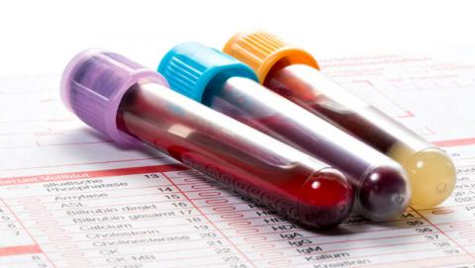
PRUEBAS COMPLEMENTARIAS
Perfil hepático e ionograma anodinos
Ferrocinética normal
No citopenias
Hemostasia normal
Radiografía tórax anodina

Slide 5
Marzo
´15
Sept
´15
Marz
´16
Sept
´16
Marz
´17
Sept
´17
Marzo
´18
COLCHICINA
Creatinina
(mg/dl)
TOCILIZUMAB
PDN
P. COMPLEMENTARIAS
Filtrado glomerular
(ml/min)
Proteinuria 24h
(g/24h)

Slide 6
Marzo
´15
Sept
´15
Marz
´16
Sept
´16
Marz
´17
Sept
´17
Marzo
´18
COLCHICINA
PCR
(mg/L)
TOCILIZUMAB
PDN
P. COMPLEMENTARIAS
VSG
(mm/h)

Slide 7
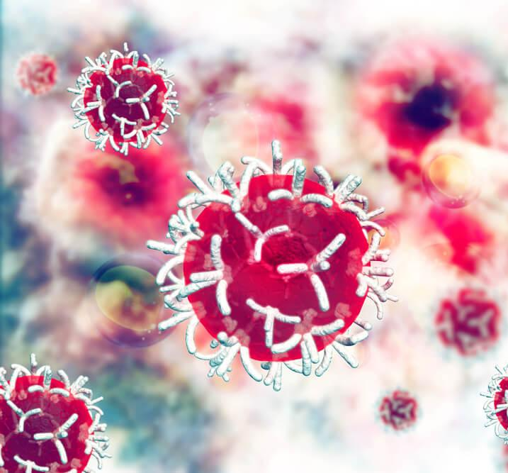
PRUEBAS COMPLEMENTARIAS
ANA
ENA
ANCA
AUTOINMUNIDAD

Slide 8
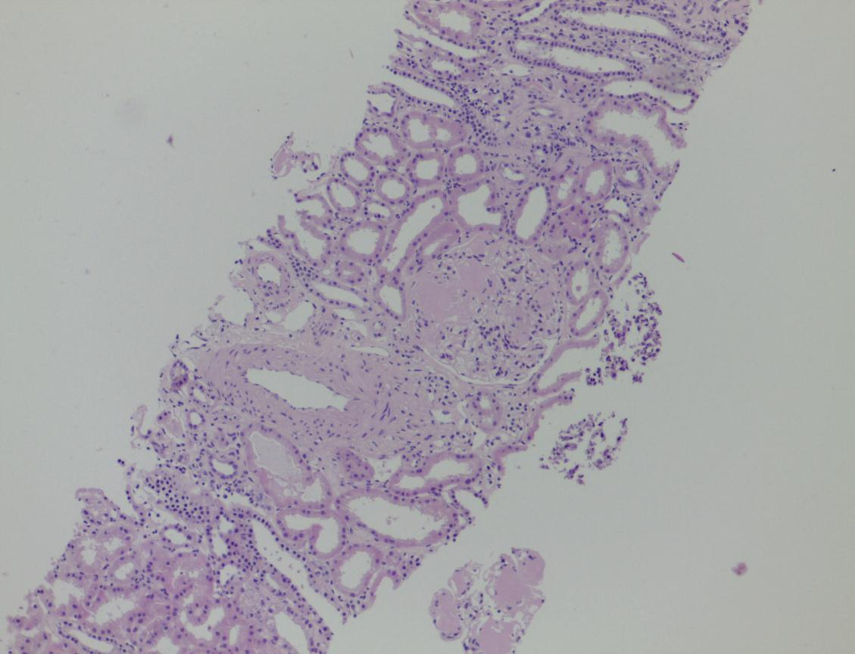
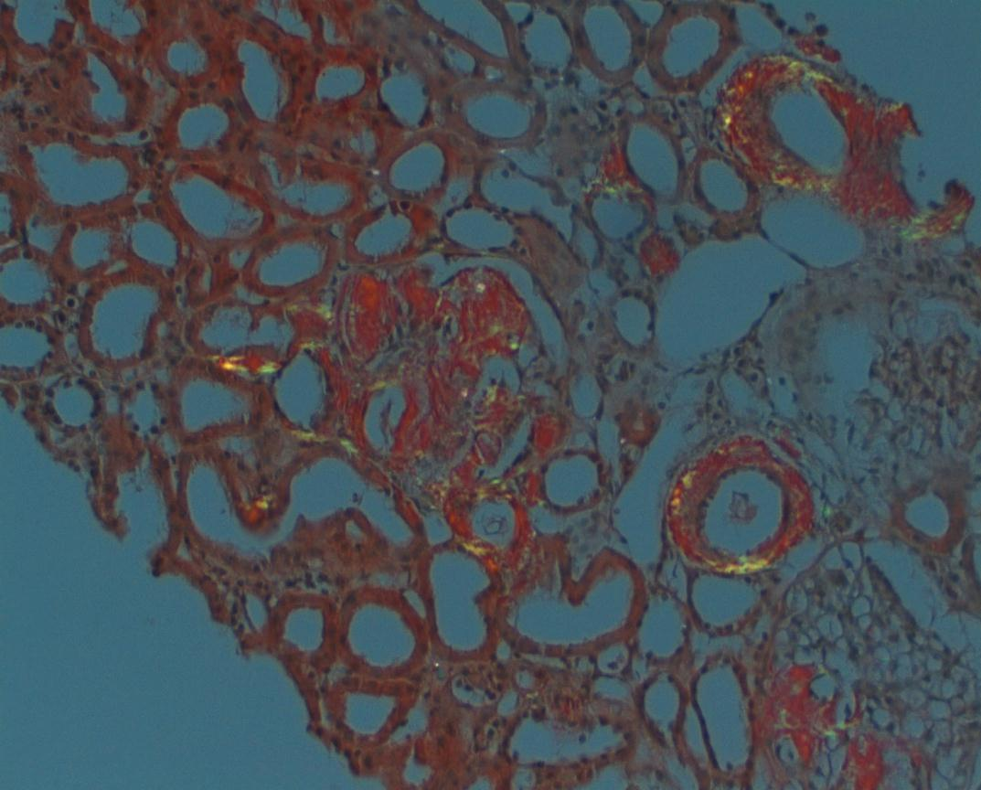
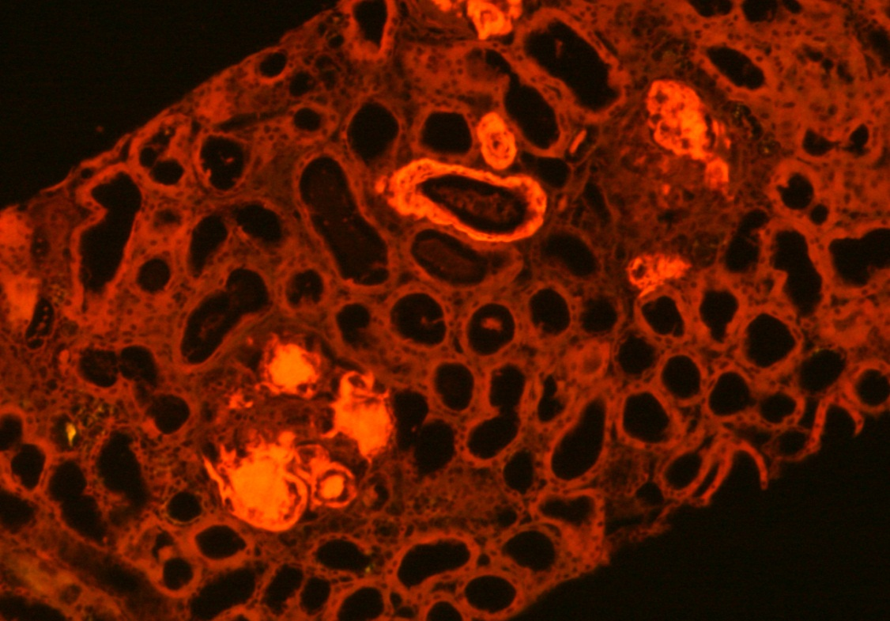
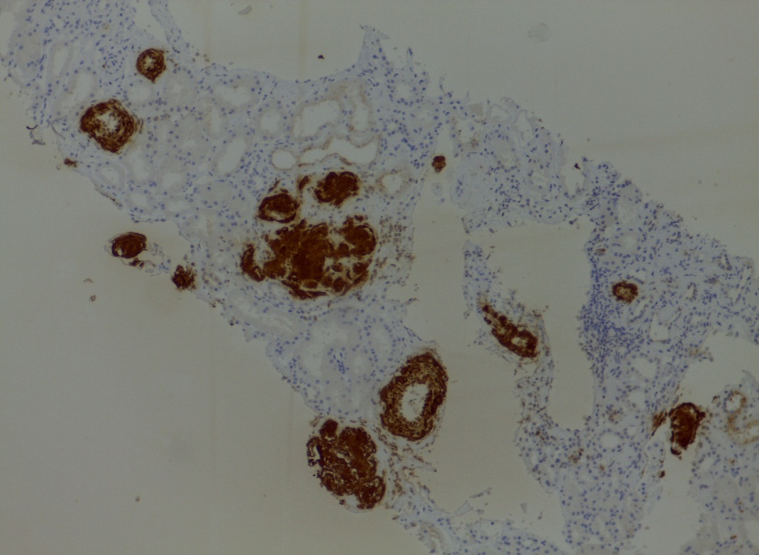
PRUEBAS COMPLEMENTARIAS
A - HEMATOXILINA - EOSINA
B - ROJO CONGO
C - INMUNOFLUORESCENCIA ROJO CONGO
D - INMUNOHISTOQUÍMICA AMILOIDE A
Notes:
A) Tinción Hematoxilina-Eosina 10x: Cilindro renal en el que se observa a nivel de los glomérulos presencia de formaciones nodulares mesangiales eosinófilas y acelulares (flecha negra). A nivel de las arteriolas se observa depósitos eosinófilos intraparietales (flecha roja).
B) Tinción Rojo Congo, 10x: Los nódulos glomerulares (flecha negra) y los depósitos a nivel arteriolar (flecha roja) muestran positividad con la tinción de Rojo Congo, refringiendo con luz polarizada y adoptando coloración verde manzana.
C) Inmunofluorescencia Rojo Congo: Se observa la positividad a nivel del glomérulo (flecha negra) y de la pared de la arteriola (flecha roja)
D) Tinción de inmunohistoquímica Amiloide A, 10x: Los depósitos eosinófilos glomerulares y a arteriolares muestran positividad tanto a nivel glomerular (flecha negra) como arteriolar (flecha roja)

Slide 10
PET-TC

Slide 11
TEST GENÉTICO
HETEROCIGOTO
Para variante c.362G>A
p.Arg121Gln
Exón 4 del gen TNFRSF1A

Slide 12
TRAPS
Anakinra
(Anti IL-1)

Slide 13
evolución
Creatinina
(mg/dl)
Filtrado glomerular
(ml/min)
Proteinuria 24h
(g/24h)

Slide 14
evolución
PCR
(mg/L)
VSG
(mm/h)

Slide 15
discusión
Variabilidad clínica
Evolución atípica: no sintomatología característica
Depósito de amiloide en portadores asintomáticos
Amiloidosis: primera y única manifestación
Dificultad e interés del caso:
Ausencia de fiebre: obstáculo diagnóstico
Importancia de la sospecha clínica
Necesidad de la secuenciación genómica

Slide 16
Fiebre periódica sin fiebre: todo un reto diagnóstico de TRAPS
Medicina Interna
Mario Salcedo Gadea
Violeta Mittelbrunn Alquézar
Irene Calatayud Marín
Gonzalo Salvador Cervelló

Slide 17
Artritis reumatoide
Espondilitis anquilosante
Artritis psoriásica
Artritis gotosa
AMILOIDOSIS SECUNDARIA (AA)
ARTROPATIAS
INFECCIONES CRONICAS SUPURATIVAS
ENFERMEDADES
AUTO INFLAMATORIAS
VASCULITIS
OTRAS ENF. AUTOINMUNES
NEO-PROLIFERATIVAS
Enfermedad de Hodking
Linfoma no Hodking
Carcinoma renal
Enfermedad de Castleman
Bronquiectasias o FQ
Osteomielitis
I. crónicas piel y úlceras
Tuberculosis
Endocarditis
Enf. Whipple
FMF
TRAPS
Muckle-Wells
PAPA
Receptor 1 TNF alfa
Enfermedad inflamatoria intestinal
LES
Sd Sjögren
EMTC
A. Takayasu
Enfermedad asociada IgG 4
A. Horton
PAN
Vasculitis ANCA
Behçet

